Slide 1
МДОУ Цильнинский детский сад «Терем – Теремок» МО Цильнинский район
Презентацию подготовила воспитатель Курамшина Р.Р

Slide 2
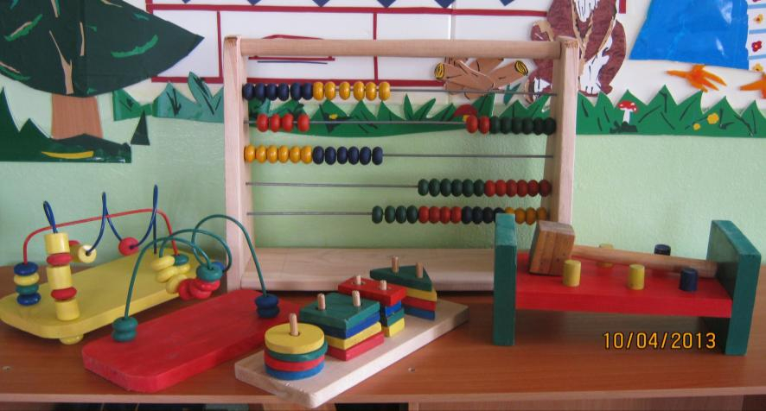
Дидактические пособия по М.Монтессори

Slide 3
Методика Монтессори
Эта методика раннего развития названа в честь ее автора, итальянского педагога, доктора медицины Марией Монтессори (1870-1952гг). Ей не посчастливилось иметь своих детей, но, все же, именно детям посвятила она свою жизнь. Монтессори работала с детьми, имеющими отставание в развитии, ослабленными детьми.
Принцип ее методики заключается в погружении ребенка в развивающую обстановку. Главным действующим лицом является сам ребенок, его интерес, его потребности. Воспитатель (учитель) исполняет роль наблюдателя, помогает ребенку, по его просьбе. Методика Монтессори основана на индивидуальном подходе к ребенку: малыш сам выбирает дидактический материал и продолжительность занятий, развивается в собственном ритме, пробует себя во всех видах деятельности, не боясь совершить ошибку.
Девиз метода Монтессори: "Помоги мне сделать это самому". Ребенок учится самостоятельно с помощью специальных Монтессори – материалов, в которых заложена возможность самоконтроля, когда малыш сам видит свои ошибки, и взрослому не нужно указывать на них.

Slide 4
«Волшебная коробочка» Цель: Формировать у детей навыки открывать и закрывать, опускать в отверстие, развивать моторику рук и пальцев, координацию движения, различать предметы по форме(квадрат, кружочек, треугольник).
Для детей раннего возраста
Для детей младшего возраста

Slide 6
«Скользящие шарики» Цель: Развить моторику рук и пальцев у детей, координацию движений, цветовое восприятие, тактильные ощущения (.

Slide 7
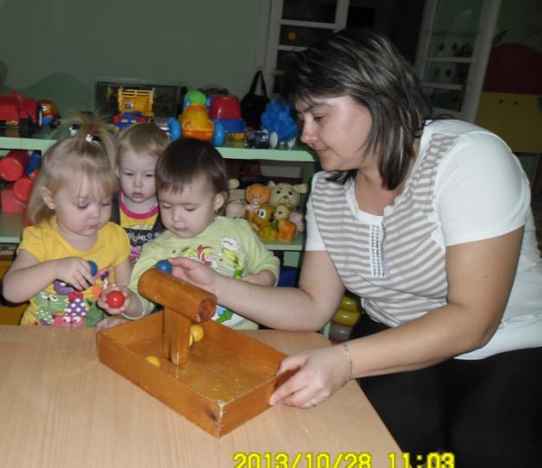
Шарик весело катаем и цвета запоминаем

Slide 8
«Счеты» Цель: Развивать у детей мелкую моторику и координацию движения пальцев, внимание, сообразительность, математические навыки, тактильную память, логическое мышление, различать цвет.

Slide 9
Очень счеты я люблю, в них играть я сам могу!

Slide 10
«Стучалка» Цель: развивать у ребенка мелкую моторику, глазомер, слух, ловкость рук, точность, аккуратность, способность рассчитывать физическое усилие.

Slide 11
«Прокати с горки шарик» Цель: развить у детей мелкую моторику рук и пальцев, наблюдательность, зрительно-моторную координацию, логическое мышление, формировать различать цвет и форму предмета.

Slide 12
Шарик свой я догоню, я за ним хорошо гляжу

Slide 13
«Волшебные бусинки» Цель: Формировать у детей навыки распознавать цвет, развивать точность и координацию движений, логику, пространственное мышление, мелкую моторику рук .

Slide 14
Бусинки мы собираем в бусы их мы превращаем!

Slide 15
Пирамида: «Геометрик» Цель: Развить логику, мышление мелкую моторику ребенка, цветовое восприятие, познакомить с геометрическими фигурами, исползование этих фигур в других целях

Slide 16
В пирамидку мы играем цвета и формы изучаем

Slide 17
«Домик в деревне» Развивающая игра предназначена для детей, возраст которых составляет от 2 до 5 лет. Как известно, все малыши обожают играть с ключиками и замочками, бесконечно их открывая и закрывая. Эта игра служит развитию пространственного воображения, мелкой моторики пальцев рук, логического мышления и стимулирует познавательные интересы малыша.

Slide 18
Что за чудо этот домик в нем и замочки и крючечки,а еще сюрпризы есть и животных тут не счесть

Slide 19
«Почини одежду зайчику» Развивать представления основных цветов (желтый,красный,синий,зеленый) классифи-цировать их по форме

Slide 20
Очень зайчика люблю, всю одежду починю!

Slide 21
«Подбери чашки к блюдцам» Формировать умение детей различать и подбирать цвет, развивать речь детей, развитие моторики рук, мышления и внимания.

Slide 22
Блюдца к чашкам подберу, я же сам все могу

Slide 23
«Не боюсь колючек» Цель: Сделать массаж ладоней и пальчиков, разви-вать мелкую моторику рук, тактильное восприятие

Slide 24
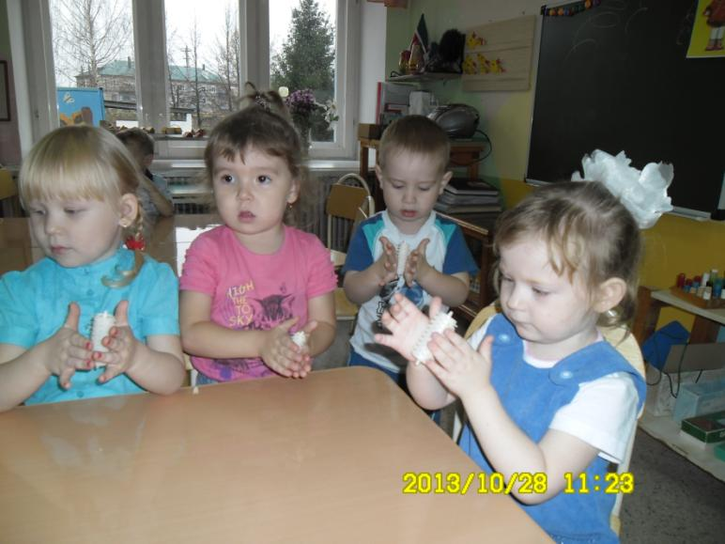
Массажик очень любим мы

Slide 25
«Веселые горки» Цель: Развивать моторику рук и палчиков, правильное восприятие цвета

Slide 26
Бусинки катаем, глазки и пальчики мы разминаем!

Slide 27
Родительское собрание- консультация по озна-комлению с пособиями М. Монтессори имеющиеся у нас в группе

Slide 28
Почему я выброла игры по методике М.Монтессори
Методика Монтессори имеет ряд отличий от других методик раннего развития.
Во-первых, ребенок развивается самостоятельно в том темпе, который посилен ему, а не навязан преподавателем или другими детьми. В группах отсутствует дух соперничества, каждый занят своим делом.
Во-вторых, воспитатель не учит, а направляет деятельность ребенка, подсказывает, как сделать это САМОМУ.
В-третьих, это уникальный «Монтессори материал», на котором и строится весь метод. Это не игрушки, а педагогические пособия. «Монтессори материал» - Для маленьких детей – это пособия для развития мелкой и крупной моторики, развития всех органов чувств.

Slide 30
Благодарю за внимание!

